Slide 1
МАУК «Центр современной культурной среды городского округа Богданович»
Деловой и культурный центр Участие в конкурсе лучших управленческих практик, реализуемых в рамках Десятилетия детства
Номинация «Безопасность детей»
Авторы: Булычева Е. В., Цепелева О. Н.

Slide 2
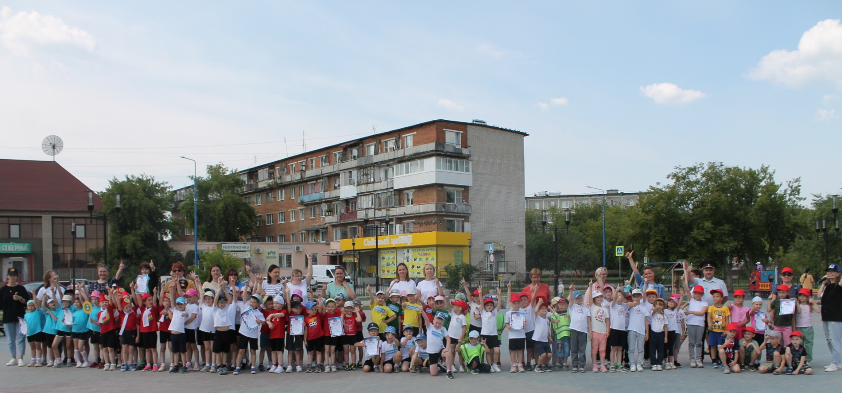
В рамках профилактики детского дорожно-транспортного травматизма специалисты Делового и культурного центра организовали и провели смотр-конкурс агитбригад среди воспитанников дошкольных образовательных учреждений ГО Богданович.

Slide 3
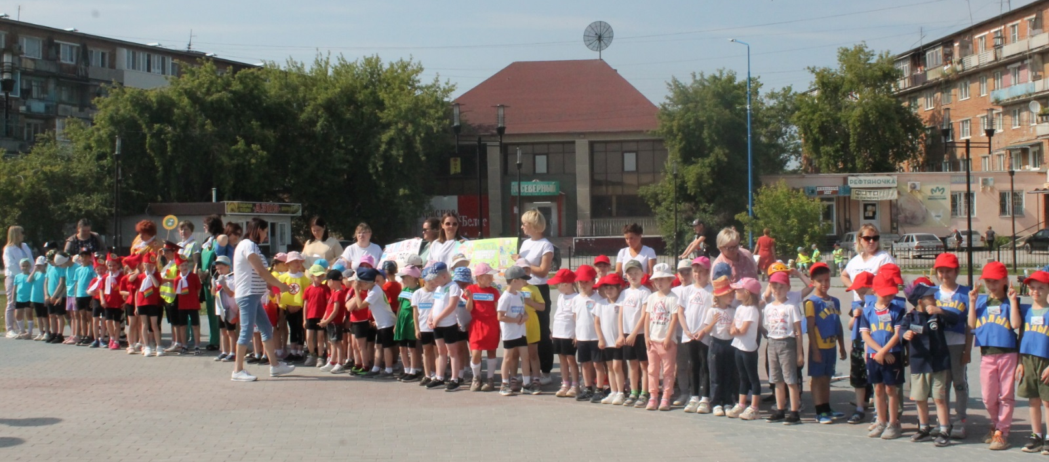
Цель: предупреждение детского дорожно-транспортного травматизма.
Задачи:
- пропаганда соблюдения правил дорожного движения;
- закрепление и распространение среди воспитанников знаний правил дорожного движения;
- формирование у детей культуры безопасного поведения на дороге;
- раскрытие активности, креативности, ловкости и сообразительности у детей дошкольного возраста.

Slide 4
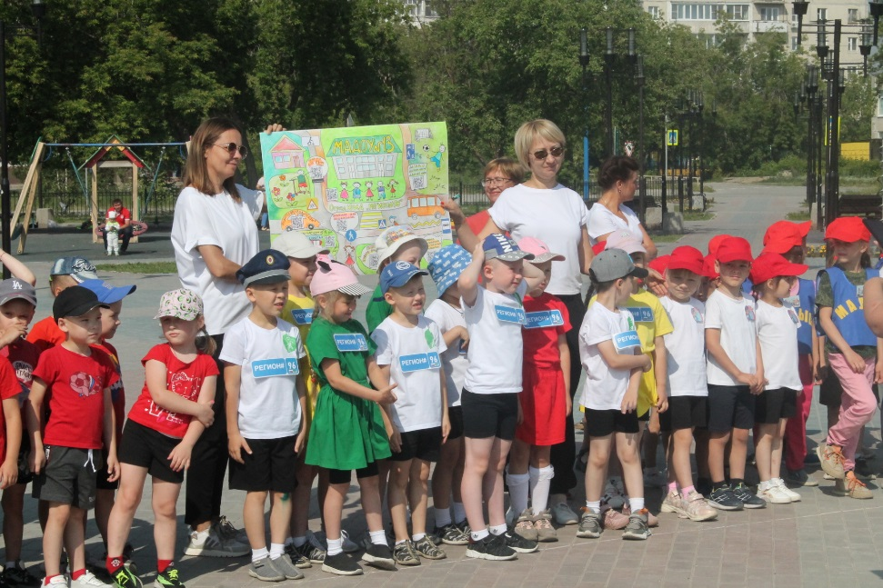
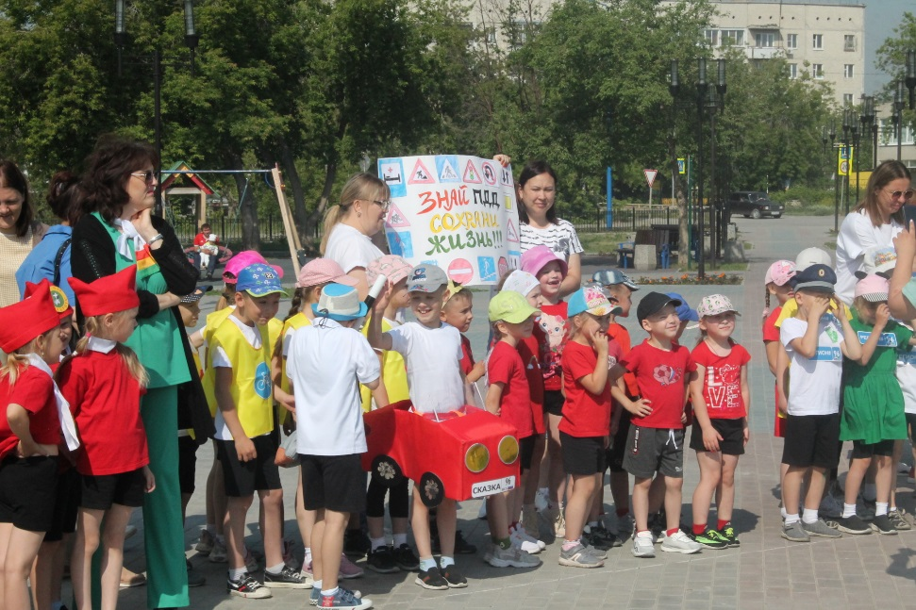
На смотре-конкурсе «Дорожный патруль» команды дошкольников представили свои визитные карточки, стенгазеты на тему правил дорожного движения и показали свою быстроту в эстафете.

Slide 5
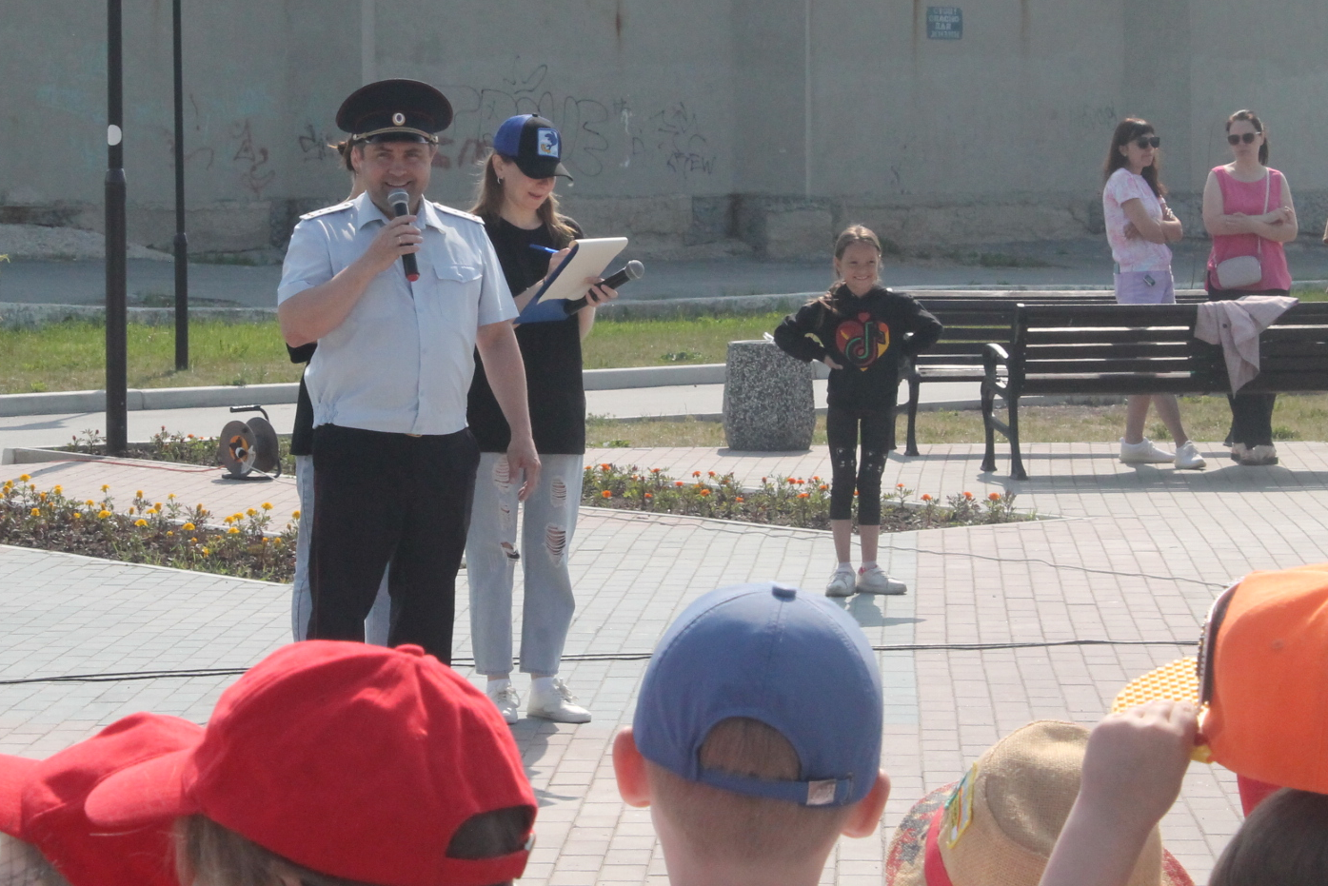
Одним из членов жюри смотра-конкурса был сотрудник ГИБДД, который по окончании конкурса провел с детьми познавательную беседу о правильном поведении ребенка-пешехода на дороге.

Slide 6
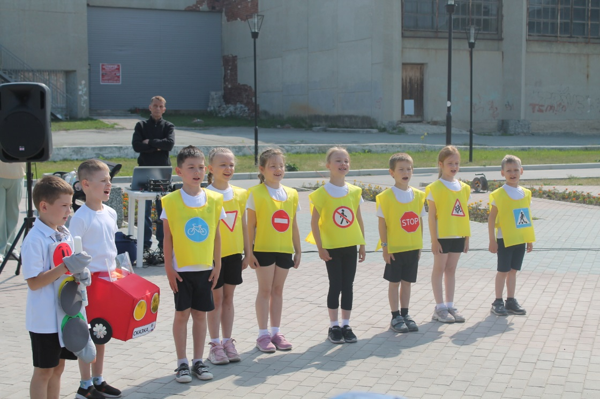
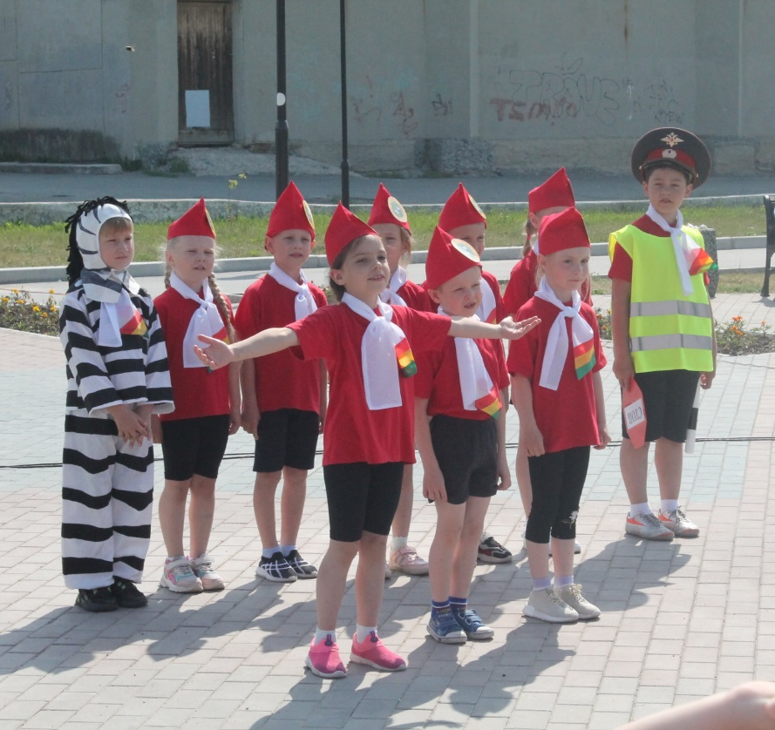
Главный результат смотра-конкурса «Дорожный патруль» - расширение представлений детей об окружающей дорожной среде и правилах дорожного движения.

Slide 7
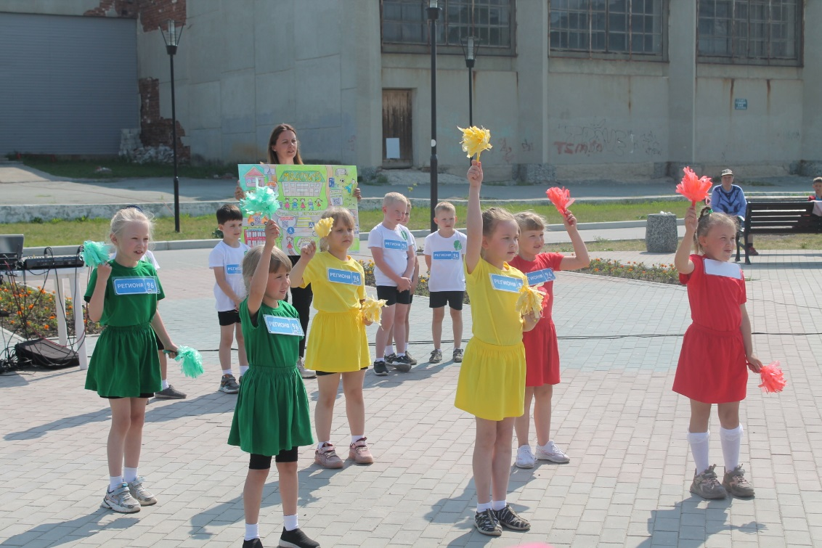
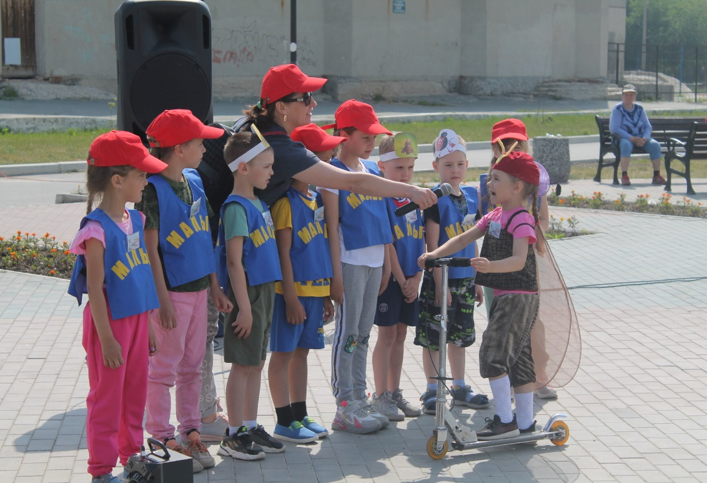

Slide 8
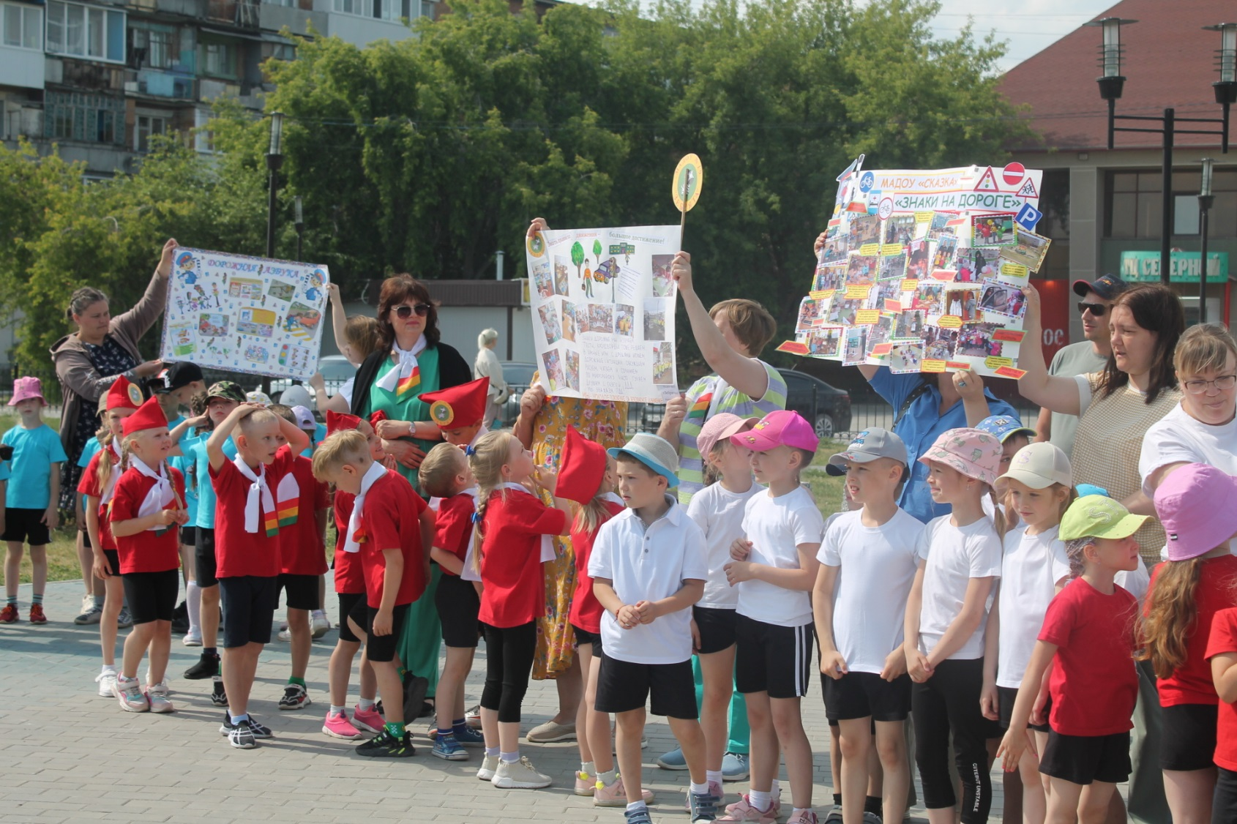

Slide 9
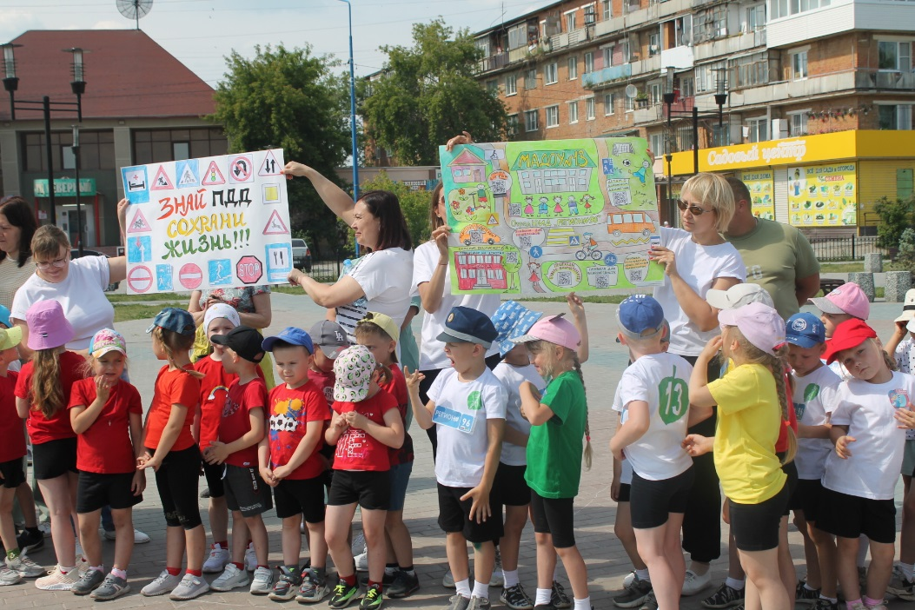
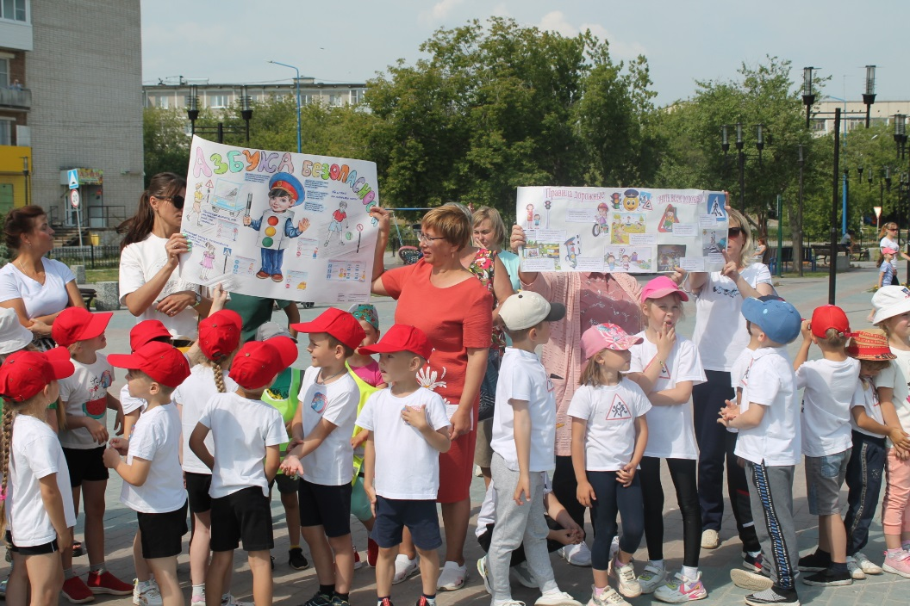
Дополнительные результаты:
Дети научились предвидеть опасные ситуации и обходить их.
Уменьшение случаев нарушения правил дорожного движения среди несовершеннолетних.

Slide 10
